Slide 1

1조
굴다리
중간 프로젝트
DW 아카데미 2023년 6월 1일 중간 발표 PPT
전원 집합.. 장소는 알겠지?

Slide 2

목차
조원 소개 및 역할 분담
조원 이름과 맡은 역할에 대한 소개
굴다리(1조)
프로젝트 소개
프로젝트에 대한 거시적 관점
01
기능에 대한 소개
구현한 기능에 대한 소개
구현 화면
최종적으로 사용자에게 보여질 화면

Slide 3

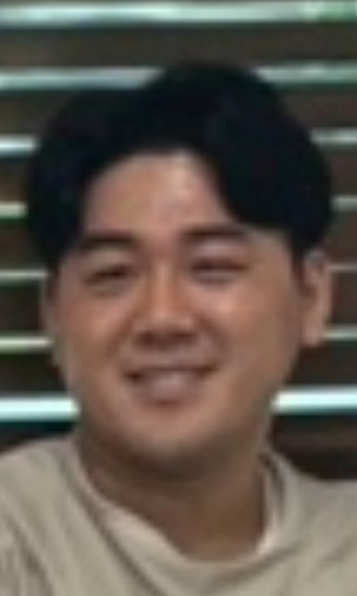

조원 소개 및 역할 분담
CONTENTS A
김민경
최동주
박희성
프로젝트 리더, 서버, 로그인, 강의 관련 페이지, DB설계,
사용자 추가, 수정 및 삭제,
내 정보 페이지, DB설계,
화면 설계, CSS, 게시판,
공지사항, DB사용, PPT

Slide 4
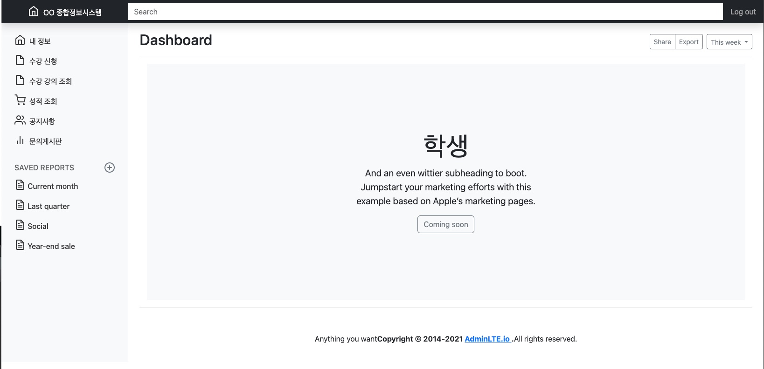
프로젝트 소개

Slide 5



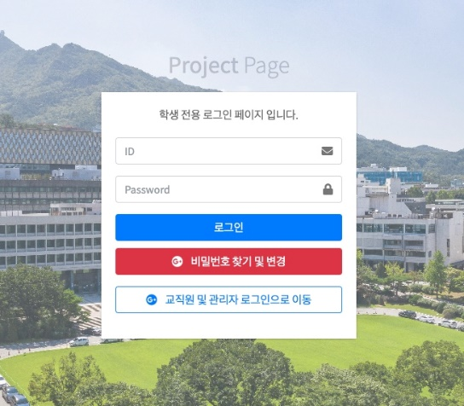
홈페이지 컨셉
컨셉
홈페이지의 컨셉은 학생을 포함한 학교 관계자들이 사용하는 종합정보시스템 입니다.
수강 신청, 학생 관리, 문의와 답변, 공지사항 등을 사용자가 권한에 따라 조회 및
수정을 할 수 있습니다.
코멘트
사용자는 각각 세가지의 권한으로 분류되어 있으며, 그 권한에 맞는 기능들을 이용할 수 있습니다.
학생
교수
관리자
학생 계정으로 로그인 할 경우
내 정보 조회 및 수정, 공지사항 조회 및 문의 게시글 등록 그리고
수강 신청 등을 할 수 있습니다.
교수 계정으로 로그인 할 경우
학생의 성적 관리와 과제 등록
그리고 강의를 등록, 수정 및 삭제를 할 수 있습니다.
관리자 계정으로 로그인 할 경우
학생과 교수 관리를 할 수 있으며,
공지사항 등록과 문의게시판에 올라온 글에 답변을 할 수 있습니다.

Slide 6
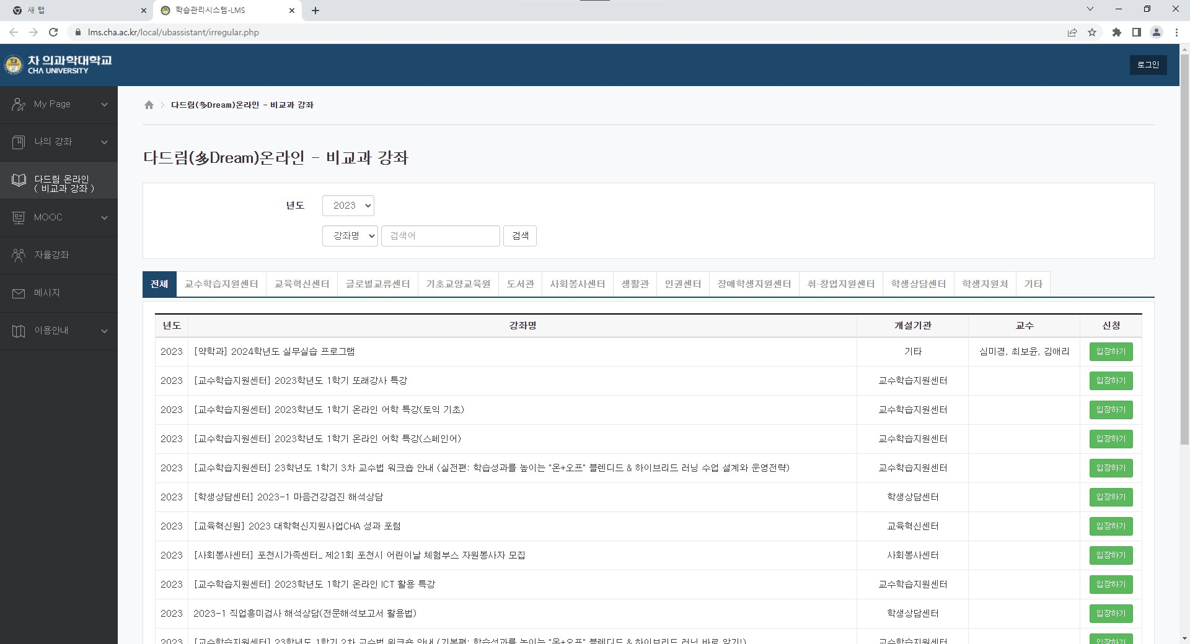
참고 사이트
Comment
참고한 사이트는 좌측에 위치한
사이트와 같습니다.
모든 사용자에게 공개된 페이지가 아닌 학생을 비롯해 학교 관계자들이 이용하는 사이트 이므로, 간결하고 알아보기 쉽고 이용성을 중심으로 구성하였습니다.

Slide 7

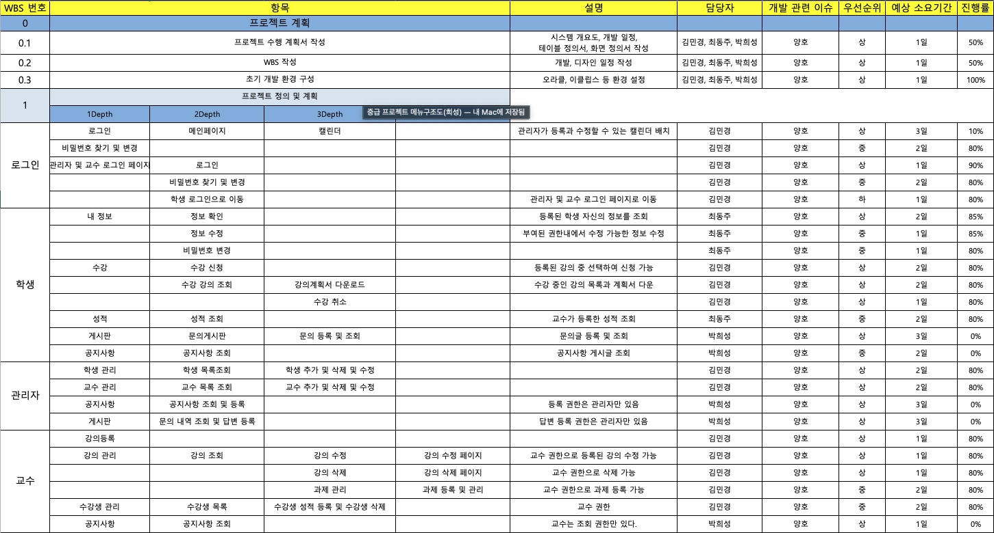
메뉴 구성표와 진행률

Slide 8

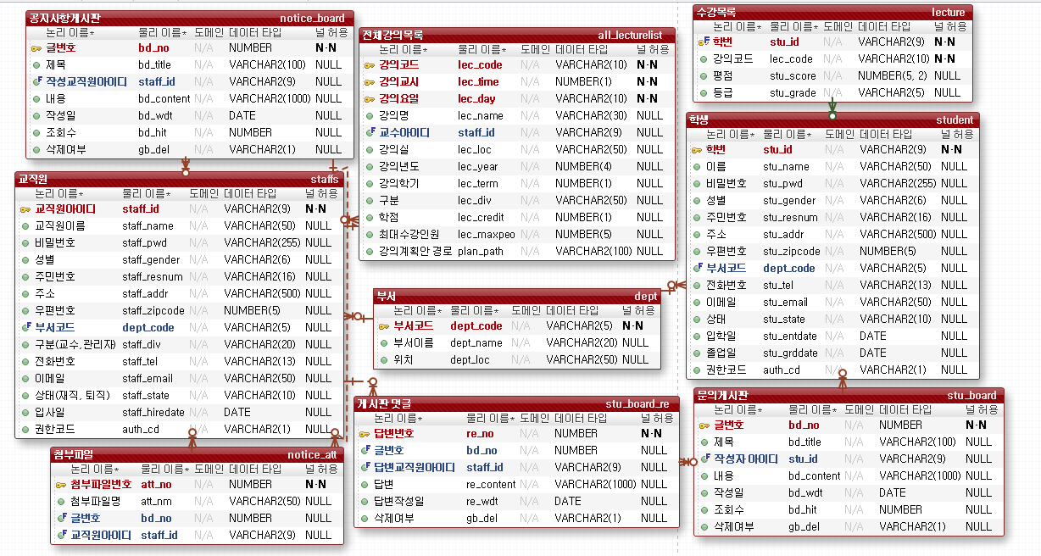
DB 설계도

Slide 9
구현한 기능에 대한 소개
기능들을 구현하는데 있어서 가장 중요한 목적은 다음과 같습니다.
유저들이 사용하는 가장 기본적인 기능들이 서로 오류 없이 유기적으로 연결되도록 하고자 하였습니다.
각각의 사용자는 부여된 권한에서 허용하는 범위내의 기능들을 어렵지 않게 이용할 수 있습니다.
대표적으로 4가지의 기능을 소개하겠습니다.
목적
비밀번호 찾기 및 변경
사용자는 로그인 전 비밀번호를 찾기를 이용할 수 있습니다.
가입시 지정한 이메일로 인증 코드를 발송합니다.
사용자는 코드를 입력하면 비밀번호를 변경할 수 있습니다.
게시판
설정한 권한에 따라 사용자들은 공지사항과 문의 게시판을 이용할 수 있습니다. 학생은 공지사항 조회와 문의 게시글을 올려 관리자로부터 답변을 받을 수 있습니다.
01
02
강의 조회 및 등록
교수가 등록, 수정한 강의들을 학생이 조회할 수 있습니다.
또한 교수는 강의계획안을 첨부하여 학생들이 열어볼 수 있도록 할 수 있습니다.
캘린더
모든 사용자는 로그인 후 나오는 메인 페이지에서 캘린더 기능을 이용할 수 있습니다.
여러 일정에 대한 등록 및 수정은 관리자가 합니다.
03
04

Slide 10
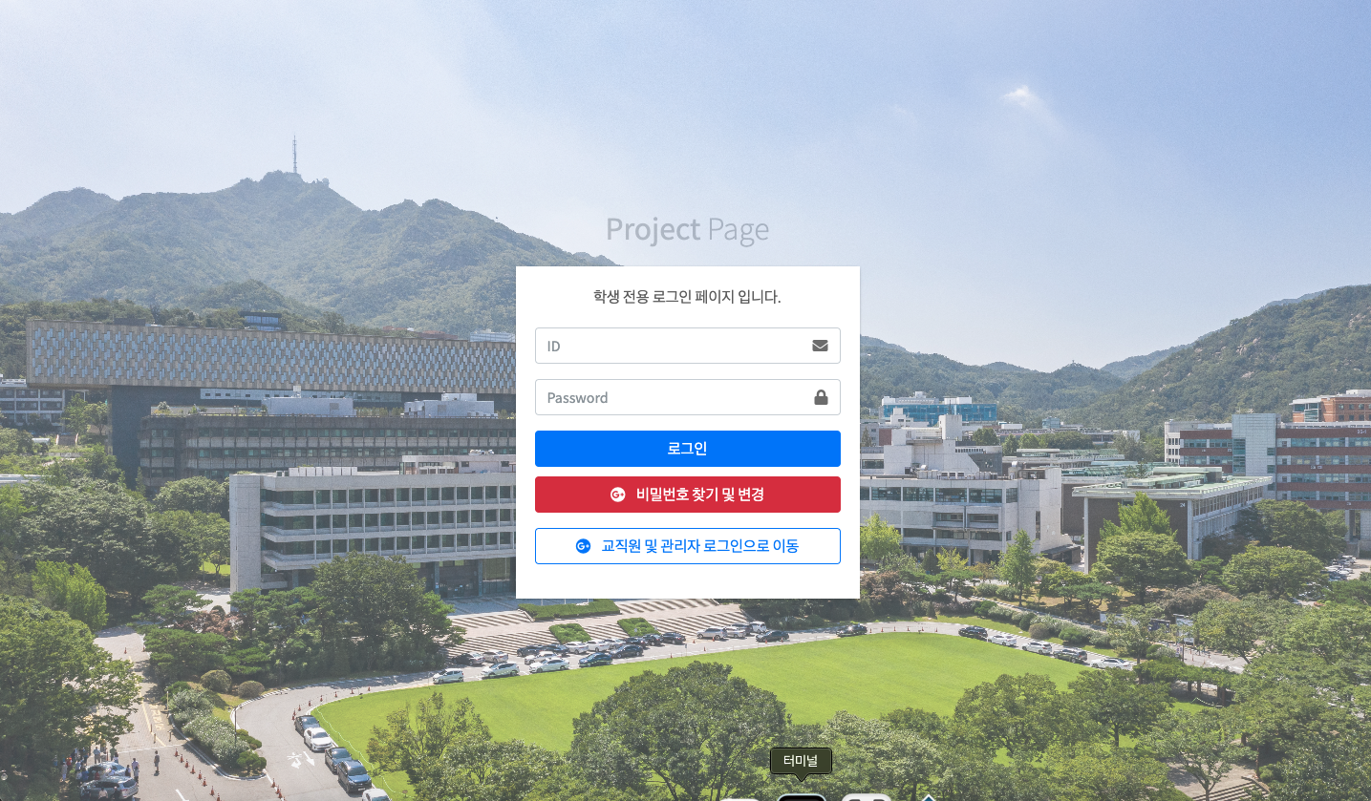
홈페이지 미리보기 1/5

Slide 11
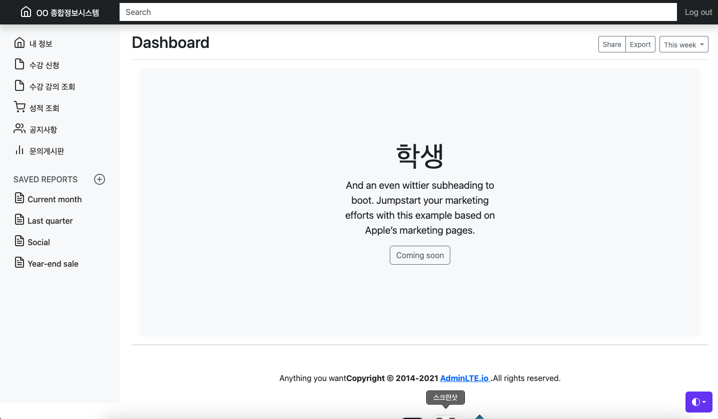
홈페이지 미리보기 2/5

Slide 12
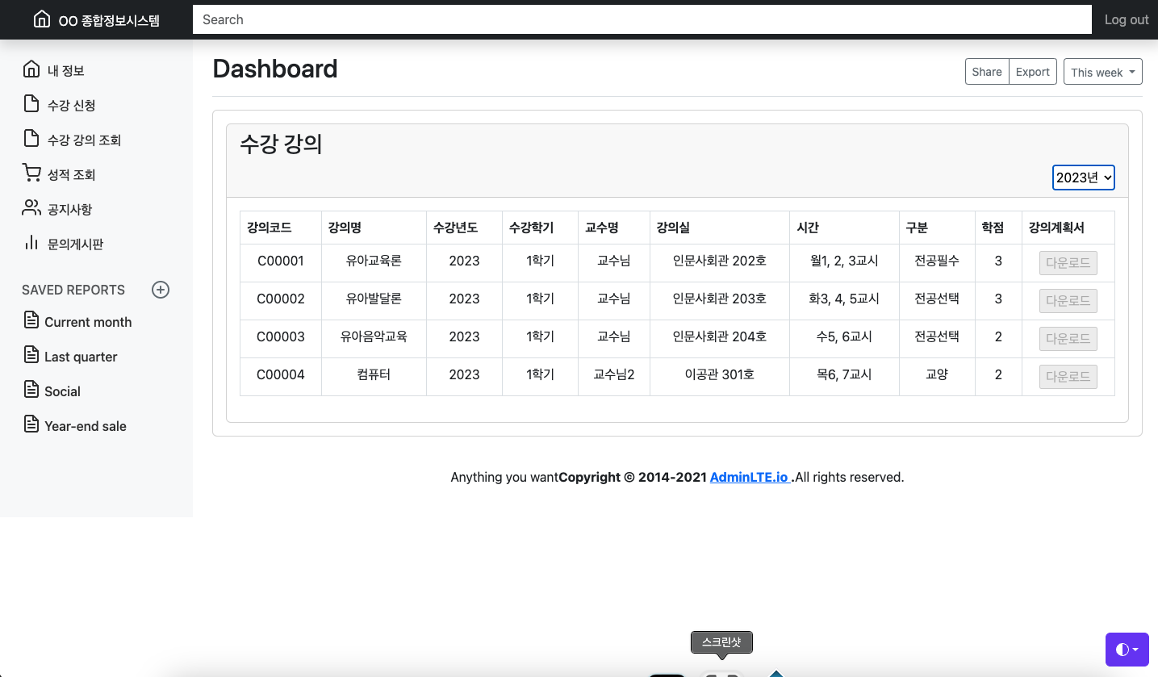
홈페이지 미리보기 3/5

Slide 13
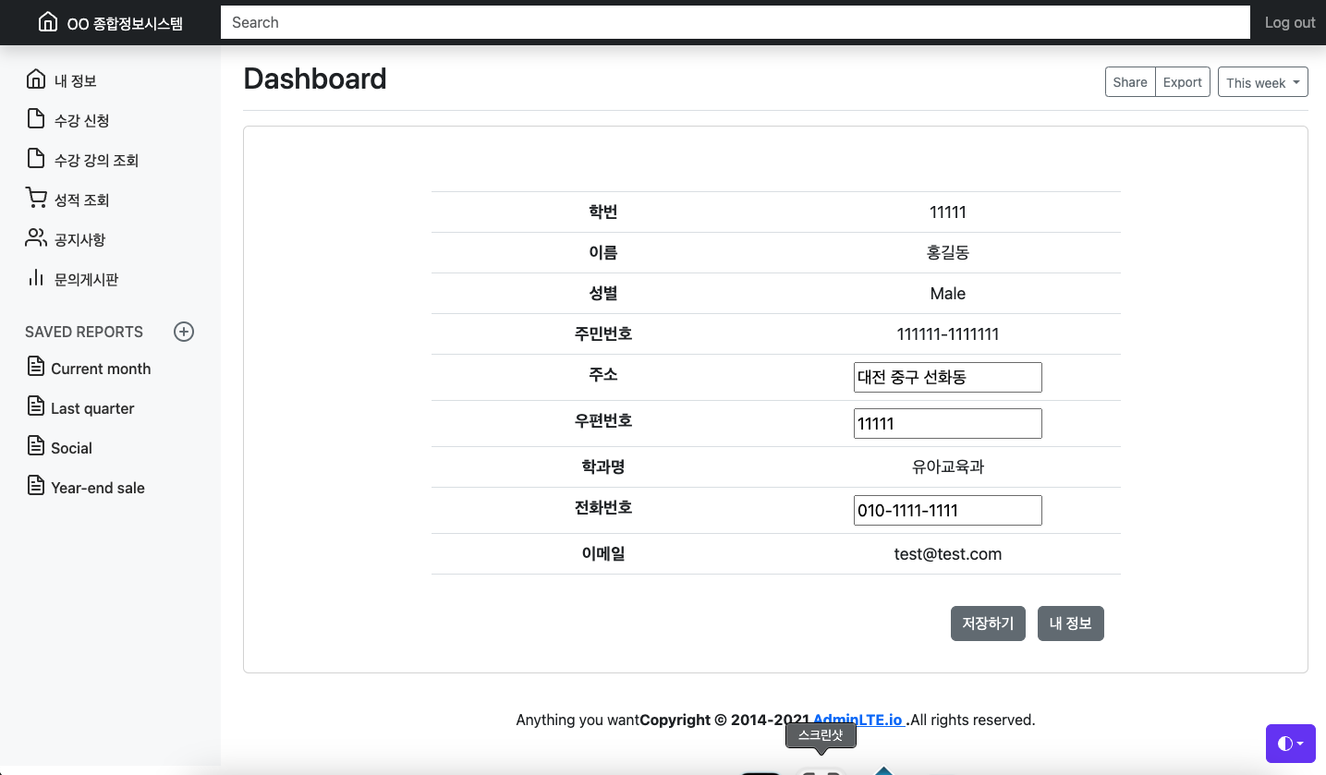
홈페이지 미리보기 4/5

Slide 14
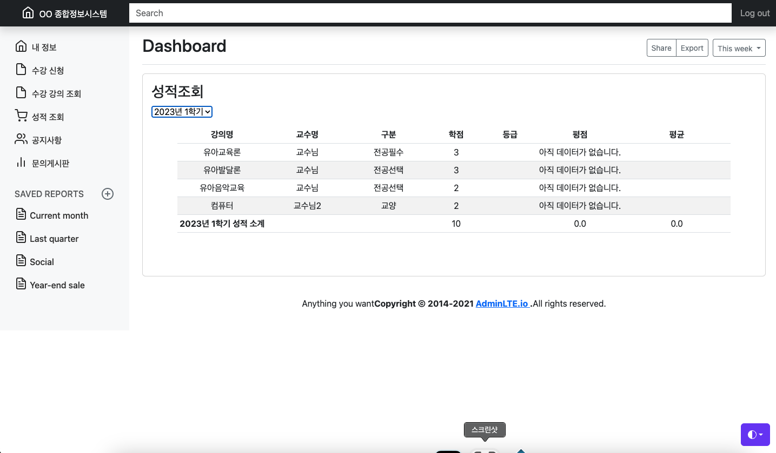
홈페이지 미리보기 5/5

Slide 15
감사합니다
1조 굴다리 중간 발표
DW 아카데미 2023년 6월 1일 중간 발표 PPT
형 간다.. 수고해라..

